Slide 1
Design Pattern
Motif de conception ou
Comment bénéficier de l'expérience d'autrui
Écrire des éléments modifiables est difficile, des éléments réutilisables est encore plus difficile.
Brigitte Groléas
B. Groléas, --- --- Design Patterns

Slide 2
Plan du cours
Introduction intuitive à la programmation par pattern
héritage, interface, programmation par type ...
Historique, intention et classification des design pattern
Présentation détaillée des pattern Stratégie, 0bserver, Singleton, Decorator, Factory,
Les autres design pattern
Le modèle MVC, une illustration : swing
Synthèse sur les principes
B. Groléas, --- --- Design Patterns

Slide 3

Etude de cas
Modèliser des canards
Canard
coincoin()
nage()
affiche()
CanardColVert
affiche()
CanardMarais
affiche()
.....
B. Groléas, --- --- Design Patterns

Slide 4
Limites de l'héritage
  Le code est dupliqué pour rien
  Difficile de trouver des comportements globaux
  Le changement de comportements en temps réel est difficile
  Les changements dans la classe mère peuvent par mégarde, altérer les filles
Problèmes pour les mises à jours régulières des classes, et les changement de spécification
B. Groléas, --- --- Design Patterns

Slide 5
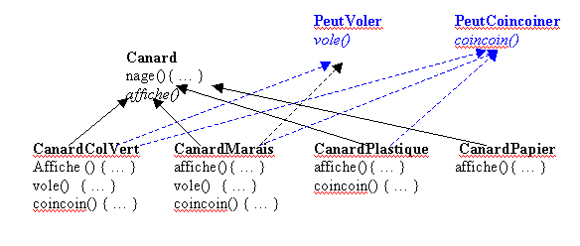
L'interface comme solution aux canards
B. Groléas, --- --- Design Patterns

Slide 6
Limite à l'utilisation des interfaces
Point positif : seules les classes qui sont besoin des méthodes vole() et coincoin() l'implémentent.
Point négatifs : une interface ne contient pas de code, cela implique que le code devra être réécrit dans chacune des classes qui implémentent l'interface, avec le risque d'erreurs que cela comporte et la surcharge de travail.
B. Groléas, --- --- Design Patterns

Slide 7
Le vrai problème
Les modifications
B. Groléas, --- --- Design Patterns

Slide 8
Principe de base des Design Pattern 1
Encapsuler
les éléments modifiables
pour qu'ils n'affectent pas le reste du code
lors de leur modification
B. Groléas, --- --- Design Patterns

Slide 9
Encapsuler ~ Isoler ce qui change
Les comportements des canards
Classe Canard
voler
coincoiner
Flexibité
Interface
B. Groléas, --- --- Design Patterns

Slide 10
Principe DP 2 - Programmer par interface
Une interface se définie comme un contrat entre les classes.
La classe concrète qui implémente l’interface doit programmer à son niveau toutes les opérations décrites dans l’interface.
Programmer l'implémentation
Chien d = new Chien();
d.aboie();
Programmer par interface
Animal a = new Chien();
a.faitUnSon();
Assignation de l'objet concret au moment du runtime
a = getAnimal();
a.faitUnSon();
B. Groléas, --- --- Design Patterns

Slide 11
Implémentations dans comportements
<<interface>>
ComportementVol
Vol()
VolAile VolNon
vol() { … } vol() { rien }
<<interface>>
ComportementCoin
coin()
CoinAigu CoinGrave
coin() { … } coin() { rien }
B. Groléas, --- --- Design Patterns

Slide 12
Intégrer les Comportements
Les comportements des canards
Canard
ComportementDeVol
ComportementDeCoin
performVol()
performCoin()
nage()
affiche()
Comment Voler
Comment coin
B. Groléas, --- --- Design Patterns

Slide 13
public class Canard {
FaconDeVoler comportementDeVol;
FaconDeCoinner comportementDeCoin;
public Canard() {}
public void performVol() {
comportementDeVol.vol();
}
public void performCoin() {
comportementDeCoin.coin();
}
public class CanardColvert extends Canard {
public CanardColvert() {
comportementDeVol = new VolAile();
comportementDeCoin = new CoinAigu();
}
public void affiche() {
System.out.println("création d’ un colvert");
}
Ajouter dans Canard :
Une méthode abstraite affiche() implémentée dans CanardColvert
Une méthode concrète nage() qui affiche à l'écran "je nage"
Dessiner les différentes classes et interfaces des «comportement »Vol et Coin, la méthode vol()
Ecrire les interfaces et les classes des comportements vol et coin
le comportement vol affiche à l'écran "je vole"
le comportement coin affiche à l'écran " je coin"
Tester en créant un CanardColvert, qui activera ses comportements
B. Groléas, --- --- Design Patterns

Slide 14
Création dynamique de comportements
Création statique : l'objet est créé avec son comportement impossible de le changer ou d'en ajouter
Création dynamique : création d'un objet 'Modèle' puis ajout à ce modèle du comportement désiré
Besoins : setters de comportement
classe ModelCanard 'nue'
B. Groléas, --- --- Design Patterns

Slide 15
Les setters de comportement
Canard
FaconDeVoler behaviorVol
FaconDeCoinner behaviorCoin
performVol ()
performCoin()
nage()
affiche()
setBehaviorVol()
setBehaviorCoin()
public void setBehaviorVol(FaconDeVoler bv) {
behaviorVol = bv ;
}
public void setBehaviorCoin(FaconDeCoinner bc) {
behaviorCoin = bc ;
}
Des setters pour changer le comportement de façon dynamique
B. Groléas, --- --- Design Patterns

Slide 16
Classe Modèle
public class CanardModele extends Canard {
public CanardModele() {
behaviorVol = new VolNon();
behaviorCoin = new CoinAigü();
}
public void affiche() {
}
+ setter de comportements
}
Ajout d'un nouveau comportement pour les tests :
public class CanardVolant implements BehaviorVol {
public void vol() {
System.out.println("je suis un canard volant");
}
}
B. Groléas, --- --- Design Patterns

Slide 17
public static void main(String[] args) {
Canard colvert = new CanardColvert(); // static
colvert.performCoin();
colvert.performVol();
Canard model = new CanardModele(); // dynamique
//Création d'un canard minimum
model.performVol();
model.setBehaviorVol( new VolAile());
model. performVol();
}
Qu'est ce qui s'affiche à l'écran ?
B. Groléas, --- --- Design Patterns

Slide 18
<<interface>>
BehaviorVol
Vol()
VolAile VolNon
vol() { … } vol() { rien }
Canard
BehaviorVol behaviorVol
BehaviorCoin behaviorCoin
performVol ()
performCoin()
nage()
affiche()
setBehaviorVol()
setBehaviorCoin()
Comportements vol encapsulés
<<interface>>
BehaviorCoin
coin()
CoinAigu CoinGrave
coin() { … } coin() { rien }
CanardColVert
affiche () { … }
CanardMarais
affiche () { … }
CanardPlastique
affiche () { … }
client
Comportements Coin encapsulés
B. Groléas, --- --- Design Patterns

Slide 19
Synthèse
Des comportements vs des algorithmes
3 types de relation :
  1 . IS-A
  2 . Has-A
  3 . Implement
2 classes côte à côte : composition
Principe DP 3 :
Préférer la composition à l'héritage
B. Groléas, --- --- Design Patterns

Slide 20
Récréation
ArmeBehavior
utiliseArme();
LanceBehavior
utiliseArme() { ...}
Reine
combattre() { ...}
SansBehavior
utiliseArme() { ...}
Chevalier
combattre() { ...}
EpeeBehavior
utiliseArme() { ...}
Personnage
ArmeBehavior arme;
combattre();
DagueBehavior
utiliseArme() { ...}
Roi
combattre() { ...}
Identifiez 1 classe abstraite, 1 interface et 8 classes
Dessinez les flèches
Mettre dans sa classe la méthode :
setArme(ArmeBehavior a) {
this.arme = a;
}
Troll
combattre() { ...}
B. Groléas, --- --- Design Patterns

Slide 21
Design Pattern Stratégie (comportement)
Définit une famille d'algorithmes, encapsule chacun d'entre eux, et les rend interchangeables. Une stratégie permet de modifier un algorithme indépendamment de ses clients.
Permet de choisir un algorithme adapté au contexte
Le design pattern "D.A.O." (Data Access Object) peut être vu comme un cas particulier de stratégie (une stratégie d'accès aux données)
Et de 1 …
B. Groléas, --- --- Design Patterns

Slide 22
Historique
Design pattern : modèle de conception
  Christopher Alexander 1970 - architecte
  Gang of Four : Erich Gamma [fr], Richard Helm [fr], Raplh Jonhson [en] et John Vlisside - « Design Patterns - Elements of Reusable Object-Oriented Software » 1995
  23 motifs de conception
  « Chaque pattern décrit un problème qui se manifeste constamment dans notre environnement, et donc décrit le cœur de la solution à ce problème, d’une façon telle que l’on puisse réutiliser cette solution des millions de fois, sans jamais le faire deux fois de la même manière » Christopher Alexander - 1977.
B. Groléas, --- --- Design Patterns

Slide 23
Qu'est-ce qu'un design pattern ?
"Les design patterns (DP) sont des architectures de classes permettant d'apporter une solution à des problèmes fréquemment rencontrés lors des phases d'analyse et de conception d'applications. Ces solutions sont facilement adaptables (donc réutilisables), elles sont utilisables sans aucun risque dans la grande majorité des langages de programmation orientés objet.«
B. Groléas, --- --- Design Patterns

Slide 24
Principes de base des Design Pattern
Encapsulation des données modifiables
Programmer pour une interface, non pour un développement
Préférer la composition d'objet à l'héritage de classes
Les classes doivent être ouvertes aux extensions et fermées aux modifications
B. Groléas, --- --- Design Patterns

Slide 25
Présentation
Objectifs
  Des "formes de conception"
  Concevoir objet différemment
  Destiné à résoudre les problèmes récurrents.
  C'est une technique d'architecture logiciel
  Un niveau d'abstraction très élevé
  Catalogue de solutions à des problèmes connus
  Indépendant du langage
Les motifs de conception les plus répandus sont au nombre de 23. Le motif Modèle-Vue-Contrôleur (MVC) est une combinaison des motifs Observateur, Stratégie et Composite.
B. Groléas, --- --- Design Patterns

Slide 26
Les familles de pattern
créationnels : ils définissent comment faire l'instanciation et la configuration des classes et des objets.
  Abstract Factory
  Builder
  Factory Method
  Prototype
  Singleton
comportementaux : ils définissent la manière de gérer les algorithmes et les divisions de responsabilités.
Chain of Responsability
Command
Interpreter
Iterator
Mediator
Memento
Observer
State
Strategy
Template Method
Visitor
structuraux : ils définissent l'usage des classes et des objets dans des grandes structures ainsi que la séparation entre l'interface et l'implémentation.
Adapter
Bridge
Composite
Decorator
Facade
Flyweight
Proxy
29/06/04
B. Groléas, --- --- Design Patterns

Slide 27
Abstract factory Instanciation indirecte de familles de produits. (ex: Look & Feel"Windows" ou "X11/Motif" Java / SWING).En changeant de fabrique on genere des objets differents(look1,look2, ....) qui ont neanmoins les memes fonctionnalites(meme interfaces).
Adapter Intermediaire permettant de convertir l'interface (figee) d'une classe existante avec celle attendue par un client.
Bridge (pont) Correspondance (pont) entre 2 hierarchies de classes (ex: XXX -XXXImpl de AWT ). Separation de l'abstraction et de larepresentation/implementation.
Builder Fabriquer des parties via des objets monteurs diriges par un objet directeur. Separer la construction de la representation.
Chain of responsability (Chaine de responsabilite) Requete avec:
1. 1 emetteur.
2. des recepteurs chaines entre eux (hop, hop ,hop jusqu’à traitement effectif [+ eventuelle valeur ajoutee sur les
intermediaires aux responsabilites bien definies]).
==> idee principale = deleguer ce qui n'est pas de notre responsabilite .
Command (Commande) Encapsulation d'une requete dans une methode (ex: execute()) d'un objet commande. ==> Liste de commandes ==> permet undo/redo et le declenchement d'une meme commande depuis plusieurs parties de l'IHM (menu, toolbar, bouton poussoir).
Composite Composition recursive a niveau de profondeur quelconque (heritage + composition combines)
Decorator Enveloppe transparente rajoutant de nouvelles fonctionnalites.
Facade Interface unifiee pour la totalite d'un sous systeme / acceuil
Factory method Creation indirecte d'instance deleguee au niveau d'une methode detype "create()" [beaucoup de variantes ]
Flyweight (poids mouche) Comment gerer plein de petits objets ?
==> petit objet partage (avec une partie interne intrinseque) et avecdes methodes comportant une reference sur un contexte (partieexterne a la charge du client).
B. Groléas, --- --- Design Patterns

Slide 28
Interpreter (interpreteur) Grammaire (phrases / expressions a interpreter , exemple:
2x+y+5*z/3). ==> construction d'un arbre syntaxique dont les noeuds sont des objets. Fonction interpreter() recursive et polymorphe.
Iterator (iterateur) Traverser (balayer/parcourir) une collection (liste/tableau) sans
avoir a connaitre la structure interne et de facon a acceder a chacun des elements.
Mediator (mediateur) Intermediaire commun a un paquet d'objet (coordonnant les
interactions)==> pour reduire le couplage.
Mémento Petit objet secondaire (avec interfaces large et fine) permettant de
memoriser l'etat d'un objet principal de facon a restaurer les valeurs
Observer (observateur) Definit une dependance de un a plusieurs
1 Mise a jour / des Notifications (callback)
1 Diffusion / des Souscripteurs
Prototype Creer de nouveaux objets a partir d'un exemplaire deja instancie(clonage). (ex: Palette d'objets graphiques a cloner).
Proxy (proximite) Fournir un substitut pour acceder a un objet.
Singleton Une seule instance pour une certaine classe
State (etat) Differents sous-objets ayant une interface commune codent differents comportements d'un objet englobant ayant plusieurs etats (comme s'il changeait de classe).
Strategy (strategie) Classe abstraite d'algorithmes interchangeables pour un certain
contexte. [externaliser une responsabilite avec variantes]
Template method (Patronde methode)Algorithme abstrait base sur un meme squelette (methode d'unesur-classe) dont differentes sous taches (parties) sont codees
comme des methodes polymorphes dans diverses sous classes.
Visitor (visiteur) Sur un objet que l'on peut parcourir (ex : hierarchie de noeuds d'un
arbre ou liste) on va declencher (via des visiteurs actifs) des
operations generiques durant une traversee. ==> objets visitables et
visiteurs doivent etre penses et modelises pour etre compatibles.
29/06/04
B. Groléas, --- --- Design Patterns

Slide 29
Le formalisme pattern
C’est une dizaine de pages comprenant:
  Le nom du pattern, identifiant unique(salle d'attente)
  Description du problème à résoudre : qd appliquer le pattern, le contexte (on doit attendre)
  Description de la solution : les élts de la solution, leur relation (toujours relaxante et pas confinée)
  Conséquences : Les limites à prendre en compte pour le mettre en place. Ces conséquences : résultat issue de l'utilisation du pattern (attente active ou passive ? durée de l'attente ? distraction ?)
Exemple : (aéroport, dentiste)
B. Groléas, --- --- Design Patterns

Slide 30
Le pattern Observateur (comportement)
Il guette un changement d'état pour déclencher un événement
"Définit une interdépendance de type 1 à plusieurs, de façon telle que, quand un objet change d'état, tous ceux qui en dépendent en soient notifiés"
GoF
B. Groléas, --- --- Design Patterns

Slide 31
Le pattern observateur/observable est utilisé en programmation pour envoyer un signal à des modules qui jouent le rôle d'observateur. En cas de notification, les observateurs effectuent alors l'action adéquate en fonction des informations qui parviennent depuis les modules qu'ils observent (les "observables").
B. Groléas, --- --- Design Patterns

Slide 32

Etude de cas
Une e-librairie veut suivre l'état de ses activités en temps réel,
Elle dispose de 3 indicateurs qui arrivent à tout moment
  Le chiffre d'affaire
  Le nombre de volumes vendus
  Le nombre de visiteurs qui ont parcouru son site
A tout instant, il faut pourvoir fournir 3 affichages :
  L'état courant des indicateurs
  Des statistiques sur ces états (Total)
  Des prévisions
les méthodes de calcul des prévisions et des statistiques sont supposées écrites
B. Groléas, --- --- Design Patterns

Slide 33
Le plus …
doit être extensible. Vous devez pouvoir fournir une API, pour que les autres développeurs puissent réaliser leur propres affichages.
B. Groléas, --- --- Design Patterns

Slide 34
Ce que l'on sait
La classe LibData dispose de 3 getters
La méthode dataChanged() est appelée chaque fois qu'une nouvelle donnée arrive
Nous devons développer 3 affichages, courant, stat, prévision,
mis à jour à chaque arrivée de nouvelle donnée
Le développement de nouveaux affichages doit être simple et robuste
L'utilisateur doit pouvoir ajouter ou supprimer des affichages à son gré
LibData
getCA()
getNbVol()
getNbVisiteur()
dataChanged()
public void dataChanged() {
// votre travail
}
B. Groléas, --- --- Design Patterns

Slide 35
Première solution
Public class LibData {
...
public void dataChanged() {
int ca = getCA();
int nbVol = getNbVol();
int nbVisiteur = getNbVisiteur();
affichageCourant.update(ca, nbVol, nbVisiteur);
affichageStat.update(ca, nbVol, nbVisiteur);
affichagePrevision.update(ca, nbVol, nbVisiteur);
}
...
}
B. Groléas, --- --- Design Patterns

Slide 36
Inconvénients
  Les zones de changement doivent être encapsulées
  (principe 1 des DP)
  Pas de possibilité d'ajouter ou de supprimer des affichages sans faire de modifications à l'intérieure du programme
  (principe 2 des DP)
  Les méthodes d'affichages ont la même structure, il faudrait utiliser des interfaces.
B. Groléas, --- --- Design Patterns

Slide 37
L'Observateur : abonnement à un périodique
Le DP fonctionne comme la souscription à un journal
L'éditeur commence son travail et édite des journaux.
Vous vous abonnez au journal qui vous intéresse.
A partir du moment où l'abonnement est actif, vous recevez régulièrement le journal auquel vous avez souscrit.
Vous vous désabonnez lorsque vous ne voulez plus recevoir le journal.
A partir du moment où l'abonnement est désactivé, vous recevez plus le journal
Aussi longtemps que l'éditeur existe, vous pourrez vous abonner ou vous désabonner
Editeur + abonné = Pattern d'Observation
B. Groléas, --- --- Design Patterns

Slide 38
Relation 1 à plusieurs
Chat
Demande de résiliation
Chien
Info
Subject
Info
Info
Info
Demande de souscription
Observer
Objet qui se sont abonnés
pour recevoir les maj
souris
B. Groléas, --- --- Design Patterns

Slide 39
Relation 1 à plusieurs
Quand 1 objet change d'état toutes ses dépendances sont alertées et mises à jour automatiquement
Les observers dépendent d'un sujet
B. Groléas, --- --- Design Patterns

Slide 40
Observer
<<interface>>
Subject
registerObserver()
removeObserver()
notifyObservers()
observers
<<interface>>
Observer
Update()
ConcreteSubject
registerObserver() { ... }
removeObserver() { ... }
notifyObservers() { ... }
getState()
setState()
subject
ConcreteObserver
update() { ... }
...
Quand 1 objet change d'état toutes ses dépendances sont alertées et mises à jour automatiquement
Les observers dépendent d'un sujet
B. Groléas, --- --- Design Patterns

Slide 41
À vous
Dessinez le diagramme de classes de l'application Librairie, avec les interfaces et les classes LibData, AfficheCourant, AfficheStat, AffichePrev
Insérer dans ce diagramme une interface Affiche qui permettra d'implémenter les trois affichages différents.
B. Groléas, --- --- Design Patterns

Slide 42
Définition des interfaces
public interface Editeur{
public void ajouteAbonné( Abonné ab );
public void supprimeAbonné( Abonné ab );
public void notifierLesAbonnés();
}
public interface Abonne{
public void upDate( ... );
}
public interface Affiche {
public void affiche( ... );
}
Complétez les ...
B. Groléas, --- --- Design Patterns

Slide 43
Implémentation de l'interface Editeur dans LibData
public class LibData implements Editeur{
private int ca; private int nbVol; private int nbVisiteur;
…………
public void ajouteAbonné ( ... ) {
...
}
public void supprimeAbonné( ... ) {
...
}
public void notifierLesAbonnés( ... ) {
...
}
public void dataChanged() {
...
}
public void setChanged (int a, int b, int c) { // uniquement pour les tests
ca = a; nbVol = b; nbVisiteur = c;
}
}
B. Groléas, --- --- Design Patterns

Slide 44
Les classes d'affichage
public class AfficheCourant implements Abonne , Affiche{
private int ca, nbVol, nbVisiteur;
private Editeur libData ;
public AfficheCourant ( Editeur libData ) {
this.libData = libData,
// s'enregistrer comme observateur
}
public void upDate( int ca, int nbVol , int nbVisiteur) {
this.ca = ca;
this.nbVol = nbVol;
this.nbVisiteur = nbVisiteur;
…
}
public void affiche() {
....
}
}
B. Groléas, --- --- Design Patterns

Slide 45
Test
public class Essai {
public static void main (String[] argv ) {
LibData libData = new LibData ();
Affiche afficheCourant = new AfficheCourant (libData );
Affiche afficheStat = new AfficheStat (libData );
Affiche affichePrev = new AffichePrev (libData );
libData.setChanged (12, 23,23) ;
libData.setChanged (212, 213,2) ;
// pour tester le résultat
afficheCourant.affiche();
afficheStat.affiche();
affichePrev.affiche();
}
}
B. Groléas, --- --- Design Patterns

Slide 46
À vous ..
Affichez un nouvel affichage « AfficheTot »
B. Groléas, --- --- Design Patterns

Slide 47
Conclusion & Remarques
Avantage du pattern Observer : son dynamisme.
Il est facile d'attacher-détacher un observer en cours d'exécution
Le design pattern Observer est basé sur un modèle de notification d'état dans lequel le sujet prévient l'observer en cas de changement. L'inverse de ce système est appelé le "polling", dans ce cas là, l'observer doit constamment scruter le sujet pour détecter le changement d'état.
Interface Observer (l’abonné)
Classe Observable (l’éditeur)
Lorsque le sujet change d’état, il appelle notify(), qui lance update() sur tous les observateurs de ce sujet,
update() peut effectuer des taches différentes selon les observateurs ...
Informer un objet d'un changement dans un autre
sans créer de liaison explicite
B. Groléas, --- --- Design Patterns

Slide 48
Le singleton - Créateur
"Garantit qu'une classe ne peut fournir qu'une seule instance et fournit un point d'accès de type global à cette classe"
Classe accessible de partout
Solution : le constructeur de la classe doit être privé.
Comment alors récupérer une instance de la classe ?
La construction d'une nouvelle instance grâce à l'opérateur new soit interdite
B. Groléas, --- --- Design Patterns

Slide 49
Instance unique
public class Singleton {
private static Singleton instance = null;;
private Singleton() { }
public static Singleton getInstance() {
if (instance == null ) {
instance = new Singleton();
}
return instance;
}
}
Singleton
static UniqueInstance
static getInstance()
Cacher l'accès au constructeur
et maintenir un nombre limité d'instances.
B. Groléas, --- --- Design Patterns

Slide 50
Singleton et multithread
Imaginons 2 appels à la méthode getInstance
effectués simultanément
  Le 1er thread vérifie si l'instance existe, elle existe pas, il la crée
  avant que cette opération est lieu, le 2ème thread fait la même chose
  2 singletons de créés
  Si le singleton a des états -> valeur de ses états aléatoires
très difficile
à détecter
B. Groléas, --- --- Design Patterns

Slide 51
Synchronisation
public class Singleton {
private static Singleton instance;
private static Object objetSynchrone;
private Singleton() { }
public static Singleton getInstance() {
if (instance == null ) {
synchronized(objetSynchrone) {
instance = new Singleton();
}
}
return instance;
}
}
Solution instable :
2 appels peuvent passer dans ce test simultanément
B. Groléas, --- --- Design Patterns

Slide 52
Vérouillage à double tour
public class Singleton {
private static Singleton instance;
private Singleton() { }
private synchonized static void effectuerSync() {
if (instance == null ) {
instance = new Singleton();
}
}
public static Singleton getInstance() {
if (instance == null ) {
effectuerSync() ;
}
return instance;
}
}
Ce pattern s'applique uniquement aux applications multithreads
29/06/04
B. Groléas, --- --- Design Patterns

Slide 53
Le pattern Iterator (comportement)
Pouvoir accéder au contenu séquentiel d'une collection sans connaître le système de stockage.
dispose de 2 primitives:
accéder à l'élément pointé en cours (dans le conteneur), e
se déplacer pour pointer vers l'élément suivant.
puis, pouvoir créer un itérateur pointant sur le premier élément
déterminer à tout moment si l'itérateur a épuisé la totalité des éléments du conteneur.
L'itérateur correspond au curseur, dans des bases de données.
B. Groléas, --- --- Design Patterns

Slide 54
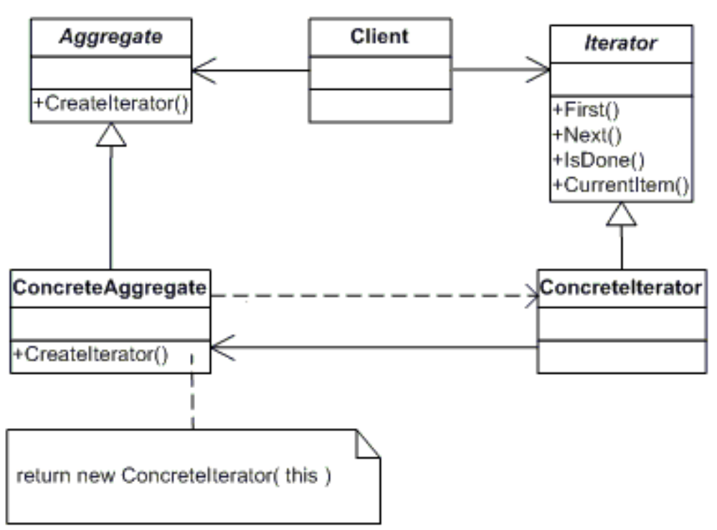
public static void main(String[] args) {
BoissonAfc bi=new BoissonAfc();
Iterator packViking=bi.iterator();
while (packViking.hasNext()) {
System.out.println(packViking.next());}
}
B. Groléas, --- --- Design Patterns

Slide 55
Le pattern Decorator (structurel)
Décorer des objets
"Associer dynamiquement des responsabilités supplémentaires à un objet. Les décorateurs fournissent une alternative souple à la dérivation, pour étendre les fonctionnalités. "
GoF
Comment permettre à une classe d'évoluer sans avoir une multitude d'héritages ?
B. Groléas, --- --- Design Patterns

Slide 56

Etude de cas
La carte d'un café parisien
Modélisation des différents types de breuvages
Beverage
description
getDescription()
cost()
…..
HouseBlend
cost()
DarkRoast
cost()
Decaf
cost()
Espresso
cost()
B. Groléas, --- --- Design Patterns

Slide 57
Le problème des condiments
Beverage
Description
getDescription()
cost()
…..
The
cost()
Chocolat
cost()
Expresso
cost()
Café
cost()
TheAuCitron
cost()
CaféGrain
cost()
TheAuLait
cost()
TheAuMiel
cost()
CaféSoluble
cost()
TheMenthe
cost()
B. Groléas, --- --- Design Patterns

Slide 58
Le problème des condiments
Beverage
description
milk
mocha
whip
cost()
getDescription()
hasMilk()
setMilk()
hasMocha()
setMocha()
…..
Calcule le coût des
condiments cumulés
Ajoute au coût des condiments le coût du brevage dérivé
HouseBlend
cost()
DarkRoast
cost()
Decaf
cost()
Espresso
cost()
B. Groléas, --- --- Design Patterns

Slide 59
Principe des dp 4
Les classes doivent être ouvertes aux extensions et fermées aux modifications.
L'apparition d'un nouveau comportement ne doit jamais nécessiter de modification de classes.
B. Groléas, --- --- Design Patterns

Slide 60
Prenez un Decaf
Décorez-le avec un objet Milk
Décorez-le avec un objet Moka
Mocha
cost()
milk
cost()
Decaf
cost()
1.2
Calculez le coût
1.2+0.5
1.2+0.5+0.20
1er appel
Beverage beverage = new Espresso();
System.out.println(beverage.getDescription() + " " + beverage.cost());
Beverage beverage2 = new AvecLait(new AvecCitron(new The()));
System.out.println(beverage2.getDescription() + " " + beverage2.cost());
B. Groléas, --- --- Design Patterns

Slide 61
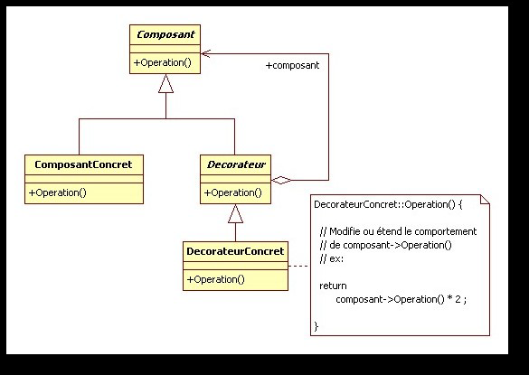
Diagramme de Decorator
Composant
methodeA
methodeB
...
Decorator
CompoConcret
methodeA
methodeB
...
methodeA
methodeB
...
DecoConcretA
methodeA
methodeB
...
DecoConcretB
methodeA
methodeB
...
B. Groléas, --- --- Design Patterns

Slide 62
à vous Decorator
Le diagramme de classes de votre café
B. Groléas, --- --- Design Patterns

Slide 63
Les classes Abstraites Decorator
public abstract class Beverage {
String description = "Inconnu";
public String getDescription() {
return description;
}
public abstract double cost();
}
public abstract class BrevageAvecCondiment extends Beverage {
public abstract String getDescription();
}
B. Groléas, --- --- Design Patterns

Slide 64
les classes composants Decorator
public class Espresso extends Beverage {
public Espresso() {
description = "Espresso";
}
public double cost() {
return 1.99;
}
}
public class The extends Beverage {
public The() {
description = "The ";
}
public double cost() {
return .89;
}
}
B. Groléas, --- --- Design Patterns

Slide 65
les condiments Decorator
public class AvecCitron extends BrevageAvecCondiment {
Beverage beverage;
public AvecCitron (Beverage beverage) {
this.beverage = beverage;
}
public String getDescription() {
return beverage.getDescription() + ",avec citron ";
}
public double cost() {
return .20 + beverage.cost();
}
}
B. Groléas, --- --- Design Patterns

Slide 66
Synthèse Decorator
Le Decorator permet de créer une chaîne d'objets qui commence par les objets Decorator, c'est à dire ceux responsables de la nouvelle fonction, et se termine par l'objet initial.
Chaque décorateur enveloppe sa nouvelle fonction autour de l'objet qui le suit.
Les classes i/O sont largement basées sur des décorateurs
Ajouter une fonctionnalité à un objet sans le modifier
Ajoute des services à un objet
B. Groléas, --- --- Design Patterns

Slide 67
Fabrication - Factory (Créateur )
Objectif :
"Fournir une interface pour la création de familles d'objets apparentés ou interdépendants, sans qu'il soit nécessaire de spécifier leurs classes concrètes"
B. Groléas, --- --- Design Patterns

Slide 68
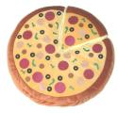
Etude de cas Factory
Magasin de pizza
public Pizza orderPizza(String type) {
Pizza pizza;
if (type.equals("cheese")) {
pizza = new CheesePizza();
} else if (type.equals("pepperoni")) {
pizza = new PepperoniPizza();
} else if (type.equals("clam")) {
pizza = new ClamPizza();
} else if (type.equals("veggie")) {
pizza = new VeggiePizza();
}
pizza.prepare();
pizza.cut();
pizza.box();
return pizza;
}
}
Le code modifiable
n'est pas encapsulé
29/06/04
B. Groléas, --- --- Design Patterns

Slide 69
Encapsulation des données modifiables Factory
public class SimplePizzaFactory {
public Pizza createPizza (String type) {
Pizza pizza = null;
if (type.equals("cheese")) {
pizza = new CheesePizza();
} else if (type.equals("pepperoni")) {
pizza = new PepperoniPizza();
} else if (type.equals("clam")) {
pizza = new ClamPizza();
} else if (type.equals("veggie")) {
pizza = new VeggiePizza();
}
return pizza;
}
}
B. Groléas, --- --- Design Patterns

Slide 70
Factory
public class PizzaStore {
SimplePizzaFactory factory;
public PizzaStore(SimplePizzaFactory factory) {
this.factory = factory;
}
public Pizza orderPizza(String type) {
Pizza pizza;
pizza = factory.createPizza(type);
pizza.prepare();
pizza.bake();
pizza.cut();
pizza.box();
return pizza;
}
}
B. Groléas, --- --- Design Patterns

Slide 71
Factory
public static void main(String[] args) {
SimplePizzaFactory factory = new SimplePizzaFactory();
PizzaStore store = new PizzaStore(factory);
Pizza pizza = store.orderPizza("cheese");
System.out.println("commande de : " + pizza.getName() + "\n");
pizza = store.orderPizza("veggie");
System.out.println("commande de : " + pizza.getName() + "\n");
}
B. Groléas, --- --- Design Patterns

Slide 72
Une Factory simple
Pizza
prepare()
cut()
box()
PizzaStore
orderPizza()
SimplePizzaFactory
createPizza()
PepperoniPizza
ClamPizza
VeggiePizza
CheesePizza
Factory n'est pas vraiment un pattern
Factory ≠ Factory Method ≠ Abstract Factory
B. Groléas, --- --- Design Patterns

Slide 73
vers un Framework de Pizzaiolo Factory
le début de la fortune ...
Pizza
prepare()
cut()
box()
PizzaStore
orderPizza()
SimplePizzaFactory
createPizza()
NYPizzaFactory
Pizza style NY
plein Kechtup
xxPizza
xxxPizza
xxxxPizza
xxxxPizza
Pizza
prepare()
cut()
box()
SimplePizzaFactory
createPizza()
ChicagoPizzaFactory
Pizza style Chicago
orienté piment
xxiPizza
xxxPizza
xxxPizza
xxPizza
B. Groléas, --- --- Design Patterns

Slide 74
Un objet ≠ classes possibles Method Factory
public static void main(String[] args) {
PizzaStore nyStore = new NYPizzaStore();
PizzaStore chicagoStore = new ChicagoPizzaStore();
Pizza pizza = nyStore.orderPizza("cheese");
System.out.println("Ethan ordered a " + pizza.getName() + "\n");
pizza = chicagoStore.orderPizza("cheese");
System.out.println("Joel ordered a " + pizza.getName() + "\n");
pizza = nyStore.orderPizza("clam");
System.out.println("Ethan ordered a " + pizza.getName() + "\n");
pizza = chicagoStore.orderPizza("clam");
System.out.println("Joel ordered a " + pizza.getName() + "\n");
}
Les pizza « Cheese » ne sont pas réellement les mêmes dans les 2 villes, pourtant ce sont toutes les 2 des pizzas « Cheese »
But :
Créer un objet dont sa classe concrète est variable
suivant le contexte
B. Groléas, --- --- Design Patterns

Slide 75
… Un problème de 'choix' Method Factory
La méthode de création n’est plus dans une Factory
public abstract class PizzaStore {
public Pizza orderPizza(String type) {
Pizza pizza = createPizza(type);
System.out.println(" faire une " + pizza.getName() );
pizza.prepare();
pizza.bake();
pizza.cut();
pizza.box();
return pizza;
}
abstract Pizza createPizza(String item);
}
Les autres méthodes restent inchangées
C’est une
« Method Factory »
Notre objet factory est déplacé dans cette méthode
B. Groléas, --- --- Design Patterns

Slide 76
Laissez le choix aux classes filles Factory
PizzaStore
createPizza()
orderPizza()
NYStylePizzaStore
createPizza()
ChicagoStylePizzaStore
createPizza()
public Pizza createPizza (String type) {
Pizza pizza = null;
if (type.equals("cheese")) {
pizza = new ChicagoStyleCheesePizza();
} else if (type.equals("pepperoni")) {
pizza = new ChicagoStylePepperoniPizza();
public Pizza createPizza (String type) {
Pizza pizza = null;
if (type.equals("cheese")) {
pizza = new NYStyleCheesePizza();
} else if (type.equals("pepperoni")) {
pizza = new NYStylePepperoniPizza();
B. Groléas, --- --- Design Patterns

Slide 77
Factory
public class NYPizzaStore extends PizzaStore {
Pizza createPizza(String item) {
if (item.equals("cheese")) {
return new NYStyleCheesePizza();
} else if (item.equals("veggie")) {
return new NYStyleVeggiePizza();
} else if (item.equals("clam")) {
return new NYStyleClamPizza();
} else if (item.equals("pepperoni")) {
return new NYStylePepperoniPizza();
} else return null;
}
}
B. Groléas, --- --- Design Patterns

Slide 78
Pattern Method Factory
Des classes pour en créer d'autres
Les classes Créateur
Les classes Produit
PizzaStore
createPizza()
orderPizza()
NYPizzaStore
createPizza()
ChicagoPizzaStore
createPizza()
Pizza
NYStyleCheesePizza
createPizza()
ChicagoChesseStylePizza
createPizza()
NYStyleClamPizza
createPizza()
ChicagoStyleClamPizza
createPizza()
B. Groléas, --- --- Design Patterns

Slide 79
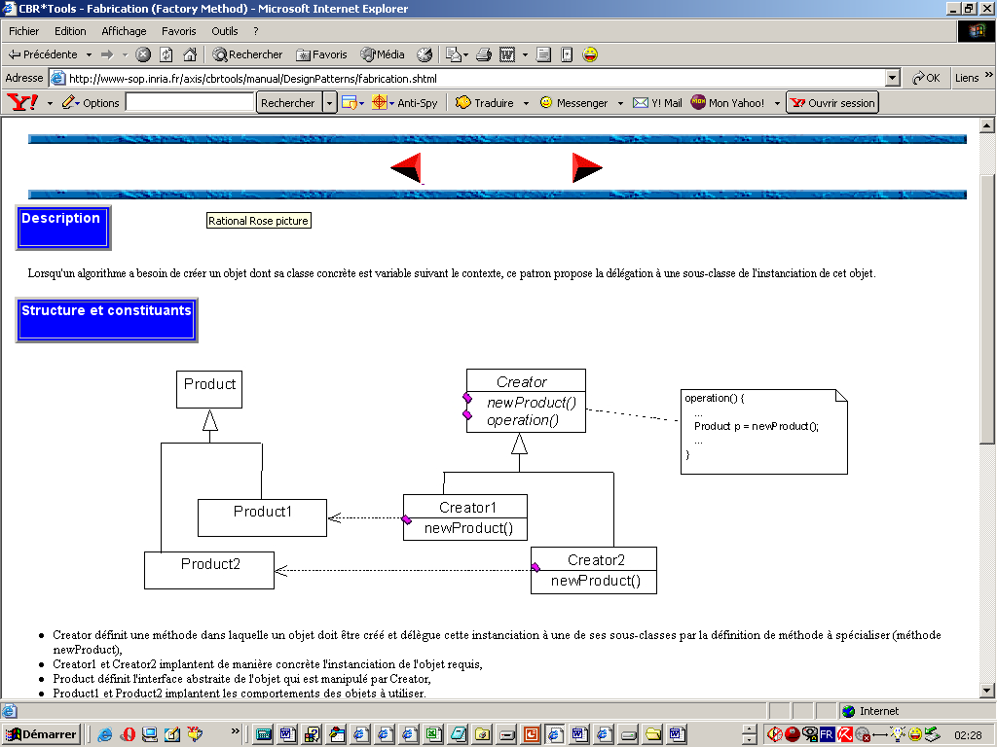
… Factory Method
Laisse la responsabilité à la sous classe de créer la bonne instance (le bon type d’objet)
Utiliser lorsque
La classe ne sait pas d’avance quel type d’objet elle doit créer.
La classe veut que ses sous classes spécifient le type d’objet qui doit être créé.
Permet de découpler le « produit » du « producteur » (du créateur)
B. Groléas, --- --- Design Patterns

Slide 80
Abstract Factory Pattern
L'objet Client ignore quelles implémentation concrètes des objets serveur il contient (c 'est l'objet Fabrique qui a la responsabilité de les créer)
L'objet client ignore même quelle fabrique il utilise
Nouveau type de décomposition :
l'utilisateur des objets
le responsable de la sélection des objets à utiliser
Création sans connaître implémentation
Cacher la nature des objets créés par des interfaces
tout en maintenant leurs cohérences.
On passe un paramètre à la création qui définit ce qu'on va créer
B. Groléas, --- --- Design Patterns

Slide 81
Exercice
Une application bureautique peut manipuler plusieurs formats de fichiers. Chaque format de fichiers est décrit dans une classe distincte. Ces classes héritent toutes d’une classe Document. Par exemple :
Le format rtf est géré parla classe RtfDocument
Le format Word est géré parla classe DocDocument.
De plus l’utilisateur peut installer de nouvelles classes de formats en faisant des mises à jour de l’application. Dans ce contexte, l’application ne peut connaître de façon définitive tous les formats disponibles.
Problème :Comment instancier la bonne classe lors du chargement d’un fichier sachant que l’on connaît le nom de ce dernier( et son extension bien sûr).
public static void main(String[] args) {
TraitementFichier traitementFichier = new TraitementFichier(new Factory());
traitementFichier.format("yyy.doc");
traitementFichier.format("yyy.rtf");
}
B. Groléas, --- --- Design Patterns

Slide 82
Introspection
L'introspection est un gros point fort de Java
import java.lang.reflect.*;
Class c = Class.forName(nomClasse);
Field[] tabChamps = c.getDeclaredFields();
Method[] tabMethods = c.getDeclaredMethods();
+ boucle "for(i=0; i < tabXxxx.length; i++) ...
B. Groléas, --- --- Design Patterns

Slide 83
Le pattern Façade (structurel)
GoF
Le pattern de façade est destiné à offrir une interface unifée à l'ensemble des interfaces d'un sous système. Ce pattern fournit une interface de plus haut niveau, qui rend le sous système plus facile à utiliser.
Regrouper les intéractions avec une API dans une classe ou façade.
Cache une structure complexe
B. Groléas, --- --- Design Patterns
Notes:
Le DP intuitif que l'on utilise sans le savoir

Slide 84
sans Facade vs avec Façade
Client A
Client B
Base de
données
Client A
Facade de
base de données
Modèle
Client B
Base de
données
Modèle
Elément
Elément
B. Groléas, --- --- Design Patterns

Slide 85

Façade
public static void main(String[] args) {
Amplifier amp = new Amplifier("Top-O-Line Amplifier");
Tuner tuner = new Tuner("Top-O-Line AM/FM Tuner", amp);
DvdPlayer dvd = new DvdPlayer("Top-O-Line DVD Player", amp);
CdPlayer cd = new CdPlayer("Top-O-Line CD Player", amp);
Projector projector = new Projector("Top-O-Line Projector", dvd);
TheaterLights lights = new TheaterLights("Theater Ceiling Lights");
Screen screen = new Screen("Theater Screen");
PopcornPopper popper = new PopcornPopper("Popcorn Popper");
HomeTheaterFacade homeTheater =
new HomeTheaterFacade(amp, tuner, dvd, cd, projector, screen, lights, popper);
homeTheater.watchMovie("Raiders of the Lost Ark");
homeTheater.endMovie();
}
Une façon universelle
de traiter des données différentes
29/06/04
B. Groléas, --- --- Design Patterns

Slide 86
Sous systèmes différents
public class Screen {
String description;
public Screen(String description) {
this.description = description;
}
public void up() {
System.out.println(description + " going up");
}
public void down() {
System.out.println(description + " going down");
}
public String toString() {
return description;
}
}
B. Groléas, --- --- Design Patterns

Slide 87
public class Tuner {
String description;
Amplifier amplifier;
double frequency;
public Tuner(String description, Amplifier amplifier) {
this.description = description;
}
public void on() {
System.out.println(description + " on");
}
public void off() {
System.out.println(description + " off");
}
public void setFrequency(double frequency) {
System.out.println(description + " requence : + frequency);
this.frequency = frequency;
}
B. Groléas, --- --- Design Patterns

Slide 88
La classe de Façade
public class HomeTheaterFacade {
Amplifier amp;
Tuner tuner
Screen screen; ...
public HomeTheaterFacade(Amplifier amp, Tuner tuner, Screen screen ...) {
this.amp = amp;
this.tuner = tuner;
this.screen = screen;
}
public void watchMovie(String movie) {
System.out.println("pret ...");...
screen.down();
amp.on();
amp.setVolume(5);
}
public void endMovie() {
System.out.println("Shutting movie theater down...");
screen.up();
projector.off();
amp.off();
}
public void listenToCd(String cdTitle) {... }
public void endCd() { ... }
public void listenToRadio(double frequency) {...}
public void endRadio() {... }
}
B. Groléas, --- --- Design Patterns

Slide 89
Mode d'emploi
Les composants des sous systèmes à utiliser
La façade reçoit une référence à chacun des sous systèmes qui la compose au moment de sa construction
La responsabilité de chaque tache incombe au sous système correspondant
B. Groléas, --- --- Design Patterns

Slide 90
Le principe de la connaissance minimum
Ne prendre de l'information qu'aux voisins immédiats
Ne pas créer de design qui ont de nombreuses classes entremêlées.
Plus on augmente l'interdépendance entre les classes, plus on fragilise le système, plus il devient difficile à maintenir et compliqué à comprendre par autrui.
29/0/04
B. Groléas, --- --- Design Patterns

Slide 91
public float getTempérature() {
Thermometre thermomètre = station.getThermomètre();
return thermomètre.getTemperature() ;
}
public float getTempérature() {
return station.getTemperature();
}
NON
oui
29/06/04
B. Groléas, --- --- Design Patterns

Slide 92
à vous ...
public House {
WeatherStation station;
//
public float getTemp() {
return station.getThermometer().getTemperature();
}
public House {
WeatherStation station;
//
public float getTemp() {
Thermometre thermometer = station.getThermometer();
return getTempHelper(thermometer);
}
public float getTempHelper( Thermometre thermometer) {
return thermometer.getTemperature();
}
}
Est ce que une de ces classes viole
le principe de connaissance minimale ?
B. Groléas, --- --- Design Patterns
Notes:
return station.getThermometer().getTemperature();
viol le principe car : on appelle la methode d'un objet retourné par un autre appel

Slide 93
Le pattern Composite (structurel)
C'est le DP le plus utilisé lorsqu'il s'agit de représenter des structures d'arbres, de composition récursives.
Il est composé de 3 éléments :
Le composant : tous les éléments (par exemple dans un arbre) sont des composants.
Le composite : est un composant qui est composé de plusieurs composants appelés "fils"
La feuille : c'est un composant qui ne possède aucun fils
But :
Traiter de la même manière un objet ou une collection d'objets
Géré de façon élégante un niveau quelconque d'imbrication
■ Un dessin est un ensemble de traits
■ les deux classes sont « dessinables »
■ Un somme contient un certain nombre de termes
■ la somme est un terme
■ On veut traiter les nœuds et les feuilles de l'arbre avec
une interface commune
B. Groléas, --- --- Design Patterns

Slide 94
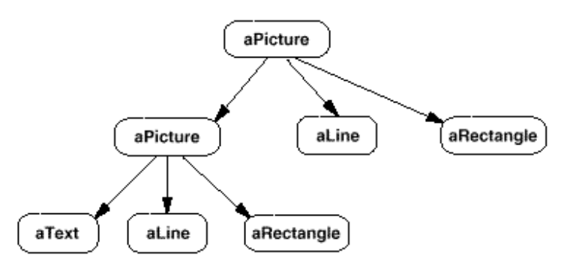
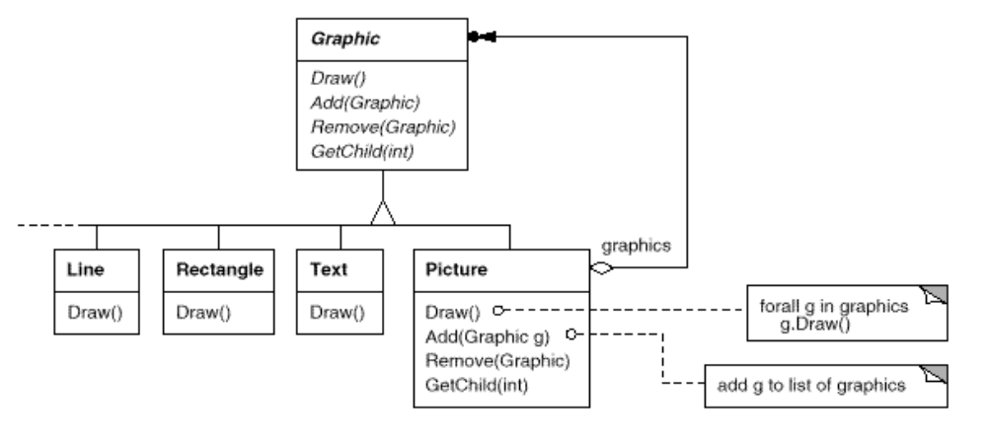
Composite
Pas de différentiation entre un agrégat d'objets et un objet.
Basé sur des objets primitifs et composants
Solution:
B. Groléas, --- --- Design Patterns

Slide 95
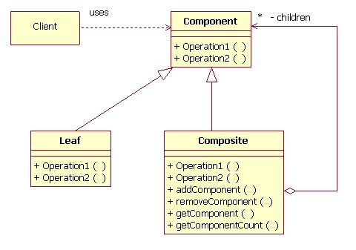
Composite
Composition récursive à niveau de profondeur quelconque
(héritage + composition combinés
B. Groléas, --- --- Design Patterns

Slide 96
Le pattern DAO
Abstraire et encapsuler tout ce qui concerne l’accès aux sources de données
Un composant de type DAO est généralement structuré en :
● une partie "interface abstraite" répertoriant tout un tas de méthodes CRUD (Create, Retreive, Update, Delete) et ayant:
- des POJOs de données en paramètres d'entrée et/ou en sortie (valeur de retour)
- des remontées d'exceptions uniformes (quelque soit la technologie utilisée).
● une "implémentation concrète" (idéalement interchangeable) basée sur une technologie donnée (ex: JDBC, Hibernate, JPA, ....).
B. Groléas, --- --- Design Patterns

Slide 97
soit Compte une classe (JavaBean / POJO) représentant une entité "Compte"avec getNum() / setNum(...) , getSolde() / setSolde(...) , ....
la vision abstraite du DAO sera alors ressemblant à:
public interface CompteDAO {
public Collection<Compte> getCompteOfClient(long num_client);
public Compte getCompteByNum(long numCpt);
public void updateCompte(Compte cpt);
public void deleteCompte(long numCpt;
public long createCompte(Compte cpt); // return pk;
...
}
B. Groléas, --- --- Design Patterns

Slide 98
*****Template (comportement)
Patron de méthode
Fournit une interface en vue de créer des familles d'objets sans avoir à spécifier leur classe concrète
Définit le squelette d'un algorithme à l'aide d'opérations abstraites dont le comportement concret se trouvera dans les sous-classes, qui implémenteront ces opérations.
but :
Fixer clairement des comportements standards qui devraient être partagés par toutes les sous-classes, même lorsque le détail des sous-opérations diffère.
Factoriser du code qui serait redondant s'il se trouvait répété dans chaque sous-classe
B. Groléas, --- --- Design Patterns
Notes:
La technique du Patron de Méthode a ceci de particulier que c'est la méthode de la classe parent qui appelle des opérations n'existant que dans les sous-classes. C'est une pratique courante dans les classes abstraites, alors que d'habitude dans une hiérarchie de classes concrètes c'est le contraire : ce sont plutôt les méthodes des sous-classes qui appellent les méthodes de la super-classe comme morceau de leur propre comportement.
L'implémentation d'un patron de méthode est parfois appelée méthode socle parce qu'elle ancre solidement un comportement qui s'applique alors à toute la hiérarchie de classes par héritage. Pour s'assurer que ce comportement ne sera pas redéfini arbitrairement dans les sous-classes, on déclare la méthode socle final en Java,
Les méthodes servant de "briques de comportement" à la méthode socle devraient être déclarées abstract en Java,

Slide 99
Le socle Template
abstract class JeuDeSociété{
private int nombreDeJoueurs;
abstract void initialiserLeJeu();
abstract void faireJouer(int joueur);
abstract boolean partieTerminée();
abstract void proclamerLeVainqueur(); /* Une méthode socle : */
final void jouerUnePartie(int nombreDeJoueurs){
this.nombreDeJoueurs = nombreDeJoueurs;
initialiserLeJeu();
int j = 0;
while( ! partieTerminée() ){
faireJouer( j );
j = (j + 1) % nombreDeJoueurs;
}
proclamerLeVainqueur();
} }
B. Groléas, --- --- Design Patterns
Notes:
/** * Classe abstraite servant de base commune à divers * jeux de société où les joueurs jouent chacun leur tour. */

Slide 100
La dérivation du socle Template
class Monopoly extends JeuDeSociété{
void initialiserLeJeu(){ // ... }
void faireJouer(int joueur){ // ... }
boolean partieTerminée(){ // ... }
void proclamerLeVainqueur(){ // ... }
..... }
class Echecs extends JeuDeSociété{
void initialiserLeJeu(){ // ... }
void faireJouer(int joueur){ // ... }
boolean partieTerminée(){ // ... }
void proclamerLeVainqueur(){ // ... }
..... }
B. Groléas, --- --- Design Patterns

Slide 101
** Le pattern Command (comportement)
Encapsule une requête comme un objet -> permet un paramétrage des clients avec différentes requêtes, file d'attente ou historique de requête
Déléguer un traitement sur une autre classe.
B. Groléas, --- --- Design Patterns
Notes:
En génie logiciel, le motif de conception (design pattern) Commande encapsule la notion d'invocation. Il permet de séparer complètement le code initiateur de l'action, du code de l'action elle-même. Ce motif de conception est douvent utilisé dans les GUIs où, par exemple, un item de menu peut être connecté à différentes Commandes de façons à ce que l'objet d'item de menu n'ait pas besoin de connaitre les détails de l'action effectuée par la Commande.
A utiliser lorsque: il y a profilération de méthodes similaires, et que le code de l'interface devient difficile à maintenir.
Symptômes:
Les objets possèdent trop de méthodes publiques à l'usage d'autres objets.
L'interface est inexploitable et on la modifie tout le temps.
Les noms des méthodes deviennent de longues périphrases.
Un objet Commande sert à communiquer une action à effectuer, ainsi que les arguments requis. L'objet est envoyé à une seule méthode dans une classe, qui traite les Commandes de du type requis. L'objet est libre d'implémenter le traitement de la Commande par un switch, ou un appel à d'autre méthodes (notamment des méthodes surchargées dans les sous-classes). Cela permet d'apporter des modifications aux Commandes définies simplement dans la définition de la Commande, et non dans chaque classe qui utilise la Commande.

Slide 102
******Le pattern Adaptateur (structurel)
Converti l'interface d'une classe en une interface distincte.
Permet à des classes de travailler ensemble alors qu'elles ont des interfaces incompatibles
Fournir une interface différente de l'originelle
Rendre un objet conformant à un autre
B. Groléas, --- --- Design Patterns

Slide 103
Le pattern Builder - Createur
Constructeur - Monteur factory
S'utilise pour les objets complexes
Permet de dissocier la construction et la représentation
-> un même procédé de construction peut engendrer des représentations différentes
Déléguer la construction d'un objet sur d'autres classes.
On passe en paramètre un objet qui sait construire l'objet à partir
d'une description
B. Groléas, --- --- Design Patterns
Notes:
Un exemple d'objet source est une liste de caractères ou d'images dans un message devant être encodé. Un objet directeur est nécessaire pour fournir les informations à propos de l'objet source vers la classe monteur. La classe monteur abstraite pourrait être une liste d'appel de l'interface que la classe directeur utilise comme par exemple handleCharacter() ou handleImage(). Chaque version concrète de la classe Monteur pourrait implémenter une méthode pour ces appels ou bien simplement ignorer l'information si appellée. Un exemple de monteur concret serait enigmaBuilder qui crypterait le texte mais ignorerait les images.
Dans l'exemple précédent, le logiciel va créer une classe Monteur spécifique, enigmaBuilder. Cet objet est passé à un objet directeur simple qui effectue une iteration à travers chaque donnée du message principal de l'objet source. La classe monteur crée, incrémentalement, son projet final. Finalement, le code principal va requêter l'objet final depuis le Monteur et ensuite détruire celui-ci et l'objet directeur. Par la suite, si jamais un remplacement de la technique de cryptage de enigmaBuilder par une autre se faisait sentir, une nouvelle classe Monteur pourrait être substituée avec peu de changements pour la classe directeur et le code principal. En effet, le seul changement serait la classe Monteur actuelle passée en paramètre au directeur.

Slide 104
Les autres 1
Le pattern Mediator (comportement)
Lorsque trop d'intéractions existent entre objets, les stocker dans un contrôleur spécifique.
Le pattern Memento (comportement)
Pouvoir stocker/restaurer l'état d'un objet.
Visitor (comportement)
Lors du parcours d'une structure, pouvoir concentrer les actions hors de l'élément de la structure.
((Le pattern Interpreter (comportement)
Offrir un mini - interpréteur syntaxique et permettre l'utilisation de commandes avec un language adapté.))
Le pattern State (comportement)
Obtenir des traitements en fonction de l'état courant.
Prototype (Createur)
Des prototypes variés existent qui sont copiés et assemblés
B. Groléas, --- --- Design Patterns

Slide 105
Les autres 2
Le pattern Proxy (structurel) Procuration
Objet supplémentaire jouant le rôle d'un autre objet. Types de proxy :
Remote proxy, (stub rmi, corba...)
Virtual proxy, (extension d'un objet dynamique)
Protection proxy, (contrôle de l'accès à un objet)
Smart proxy. (instance avec compteur pour le garbage collector)
Un objet en masque un autre
((Le pattern FlyWeight (structurel)
Minimiser le nombre d'instance en distinguant deux états dans un objet :
  Etat personnel ( lié à chaque objet )
  Etat global ( indépendant de l'objet )
Petits objets destinés à être partagés ))
B. Groléas, --- --- Design Patterns

Slide 106
Les autres 3
Le pattern Chain of responsability (comportement)
Evite de coupler l'expéditeur d'une requête et son destinataire en donnant la possibilité à plusieurs objets de prendre en charge la requête
Il chaîne les objets récepteur et fait passer la requête le long de cette chaîne jusqu'à ce qu'un objet le prenne en charge
Le pattern Pont (structurel)
Découple une abstraction et son implémentation associée, afin que les 2 puissent être modifiées indépendamment
Pouvoir faire évoluer des classes d'abstraction
sans toucher au niveau implémentation.
Pour lier une abstraction à une implantation
B. Groléas, --- --- Design Patterns

Slide 107
Quand utiliser un pattern
Quand il résout réellement un problème dans votre conception (si il existe une solution plus simple, gardez-la)
Identifier les points de variation pour vous aider à trouver le pattern approprié
Le pattern n’arrive pas forcément au début de l’analyse mais peut intervenir en phase refactorisation (amélioration de la façon dont le projet est organisé)
En absence de nécessité absolue : abstenez vous
B. Groléas, --- --- Design Patterns

Slide 108
Notes
Les citations entre guillemets appartiennent au Gof
Les exemples sont inspirés Freedman ou de wikipédia
B. Groléas, --- --- Design Patterns

Slide 109
Un programme de ventes de produits doit permettre à l'utilisateur l'ajout de nouvelles possibilités, par exemple des promotions (imaginons par exemple ”1 offert pour l'achat de 2”, offre ”Bundle”, etc).
Comment permettre à l'application cette ouverture ? (stratégy+factory)
B. Groléas, --- --- Design Patterns

